Slide 1
İşitme Kayıpları
Hacı lütfiye şireci rehberlik ve araştırma merkezi

Slide 2
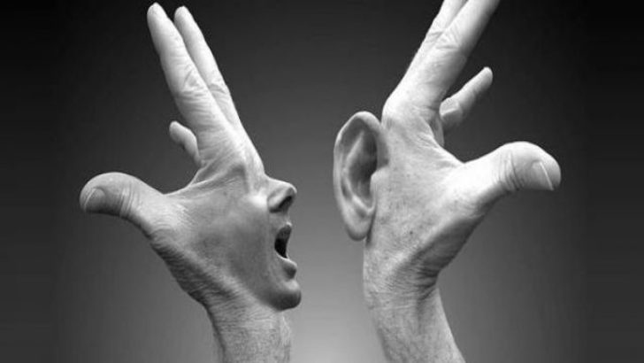

Slide 3
İşitme Kaybı nedir?
Beynimiz farklı sesleri ayırt eder ve yorumlayarak işitmek istediğimize odaklanmamızı sağlar. Bazen beynimiz kulağımızın duymaması nedeniyle bir sesi ayırt edemez! İşte buna işitme kaybı diyoruz.

Slide 4
İşitmenin Doğası
İşitme Kaybının türlerini belirleyebilmek için öncelikle işitmenin doğası kavranmalıdır.
İşitme, sesleri algılama süreci olarak tanımlanmaktadır. Bu süreç kulak kepçesinin sesi toplamasıyla başlar. Ses, kulak kanalı yoluyla kulak zarına iletilmektedir. Kulak zarı gelen ses ile (davul gibi) titreşir. Kulak zarında oluşan bu titreşim orta kulakta bulunan kemikçikleri (sırasıyla çekiç-örs-üzengi) hareket ettirmektedir. Kemikçiklerin son basamağı olan üzengi ile oval pencereye iletilen titreşimler buradan salyangoza (koklea) ulaşır. Kokleanın içindeki sıvının titreşimiyle tüysü hücreler hareketlenir ve işitme siniri ile beyine ses, elektriksel sinyal olarak ulaşır. Beynin ilgili bölümlerinde anlamlandırma gerçekleşerek işitme gerçekleşir.

Slide 5
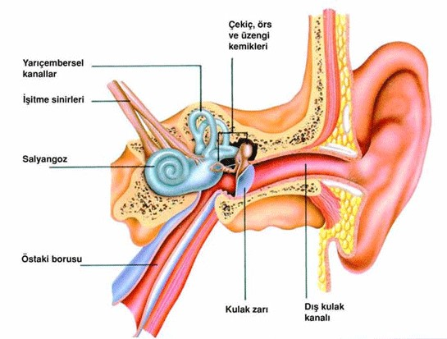

Slide 6
Dış kulak
Dış kulak, kulak kepçesi ve kulak yolundan oluşur. Kulak yolu, orta kulağın timpan zarında son bulur.
Görevi; ses dalgalarını merkezi sinir sisteminin algılayabileceği sinirsel uyarılara çevirmektir. Ayrıca kulak zarının nemli ve yumuşak kalmasını sağlamaktır.

Slide 7
Orta Kulak
Şakak kemiği içinde bulunan altı duvarlı bir boşluktur. Görevi; ses dalgalarını merkezi sinir sisteminin algılayabileceği sinirsel uyarılara çevirmektir.
Orta kulağın içinde birbiriyle arka arkaya eklenmiş üç kemik bulunur. Bunlara işitme kemikçikleri denir. Bu kemikler içten dışa doğru sırasıyla çekiç , örs ve üzengi şeklinde sıralanır.
Orta kulağın dıştaki Hava ile bağlantısını oluşturan, geniz boşluğuyla orta kulak arasındaki östaki borusu denen kıl genişliğindeki bir kanalcık ayarlar. Ağzımızı açmakla buradan gelen hava iç ve dış basıncın dengesini ayarlar.

Slide 8
İç Kulak
İç kulak işitme ve denge ile ilgili asıl yapıları içermektedir. Şakak kemiği içinde bulunmaktadır. İç kulak başlıca iki yapıdan ve üç bölümden oluşur.
İlk yapı kemik ikinci ise zardan yapılmıştır. Zardan yapılmış olan yapı kemik yapının içinde bulunmaktadır. İç kulak üç bölümden oluşur.
Bunlar dolambaç , salyangoz ve içi sıvıyla dolu üç tane yarim daire kanalından oluşmuştur. Salyangoz bölümünde İşitmemizi sağlayan sinir uçları bulunur. Yarım daire kanalları içinde ise dengemizi sağlayan sinirler vardır. Duyu hücrelerinin bulunduğu kısma korti organı denir.

Slide 9
İşitme kaybının nedenleri
İşitme kaybına neden olan durumları üç ana başlıkta inceleyebiliriz;
1) Doğum öncesinde işitme kaybına neden olabilecek durumlar
2) Doğum sırasında işitme kaybına neden olabilecek durumlar
3) Doğum sonrasında işitme kaybına neden olabilecek durumlar

Slide 10
Doğum öncesinde işitme kaybına neden olabilecek durumlar
Annenin hamilelik döneminde zararlı maddeler (sigara, alkol, uyuşturucu) ve ağır ilaçlar kullanması
Ailede işitme engelli bireyin bulunması ve genetik (kalıtım) yolla çocuğa geçmesi (akraba evlilikleri bu riski arttırmaktadır.)
Bebeğin kulağının bölümlerinden herhangi birinin gelişmemiş olması
Annenin hamilelik esnasında ağır hastalıklar geçirmesi

Slide 11
Doğum sırasında işitme kaybına neden olabilecek durumlar
Bebeğin oksijensiz kalması
Bebeğin düşürülmesi
Yenidoğan sarılığı

Slide 12
Doğum sonrasında işitme kaybına neden olabilecek durumlar
Kulak zarının zarar görmesi
Sıklıkla yaşanan orta kulak iltihabı
Orta kulaktaki kemikçiklerin kireçlenmesi
Uzun süre çok yüksek sese maruz kalınması
Menenjit gibi ateşli hastalıklar geçirilmesi
Geçirilen kafa travmaları
Bireyin geçirdiği çeşitli alerjik reaksiyonlar

Slide 13
İşitme kaybı çeşitleri nelerdir?
İletim tipi işitme kaybı
Sensörinöral (sinirsel) tip işitme kaybı
Mikst (karışık) tip işitme kaybı
Merkezi tip işitme kaybı

Slide 14
İletim tipi işitme kaybı nedir?
Dış kulak ve orta kulaktaki hasarlardan kaynaklanan işitme kaybı tipidir. Tıbbi müdahale ile tedavi edilemeyen durumlarda uygun cihaz kullanımı önerilir.

Slide 15
Sensörinöral (sinirsel) tip işitme kaybı nedir?
İç kulakta bulunan hasarlardan kaynaklanan işitme kaybıdır. Sensörinöral işitme kaybının çoğunlukla tedavisi yoktur. Uygun cihazlarla işitme kalıntısından faydalanılabilir.

Slide 16
Mikst (karışık) tip işitme kaybı nedir?
Hem iç kulakta hem de dış ve orta kulaktaki hasarların neden olduğu işitme kaybı tipidir. Çoğunlukla tedaviye cevap vermezler. Canlı kalan alandan en kaliteli şekilde faydalanabileceği cihazlar önerilir.

Slide 17
Merkezi tip işitme kaybı nedir?
Beynin işitme merkezinde bulunan hasarın yol açtığı işitme kaybıdır. Merkezi tip işitme kaybının tedavisi pek mümkün değildir.

Slide 18
Çocuklarda işitme kaybının belirtileri nelerdir?
Sık tekrarlanan kulak ağrıları
Sıkça yaşanan kulak enfeksiyonları
Belli sesleri duymada ve sesin yönünü tayin etmede (lokalizasyon) güçlük çekmesi
Sözel yönergeleri yerine getirmede problemler yaşaması
Yüksek şiddetteki seslere tepki vermesi
Gürültülü ortamlarda konuşanı anlamada güçlük yaşaması
Televizyon, radyo vb. yüksek sesle ve yakından dinlemesi
Dil konuşma gelişiminin yaşıtlarından geri seyretmesi
Konuşmanın çok yüksek ya da düşük şiddetli olması
Monoton konuşması
Konuşurken bazı seslerin atlanması
Kısa süreli dikkat ve zayıf kelime hafızası

Slide 19
İşitme Kaybının Teşhisi

Slide 20
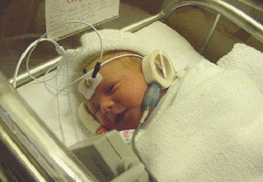

Slide 21
ABR ile Değerlendirme
Test sırasında bebeğin uyuması tercih edilmektedir. 6 aydan küçük bebeklerde uyutma için ilaç kullanılmaz. 6 aydan büyük bebeklerin uyutulması için doktoruna danışılmalıdır.
Önce elektrotların yerleştirileceği deri temizlenir. Elektrot yerleştirilen bölgeler iki kulak arkası ve alındır.
Kulaklık yardımıyla kulaklara ses verilir.
Bilgisayar yardımıyla verilen sese sinirin cevabı kaydedilir. Elde edilen kayıtlar uzman odyolog tarafından değerlendirilir.

Slide 22
İmpedansmetrik Değerlendirme
Orta kulak fonksiyonunun değerlendirildiği test yöntemidir;
Çocuğun kulağına plastik kulak tıkacı yerleştirilir.
İmpedansmetre ile kulağa pompalanan basıncın değişim grafiği alınır.
Bu grafiğe bakılarak orta kulak ve kulak zarının durumunu değerlendirilir.

Slide 23
Oto Akustik Emisyon
İç kulak fonksiyonunu değerlendirir;
Çocuğun kulağına plastik kulak tıkacı yerleştirilir.
Bilgisayara bağlı olarak çalışan oto akustik emisyon cihazı sese karşı iç kulağın cevabını kaydeder.
Sonuçlar uzman odyolog tarafından değerlendirilir.

Slide 24
Odyogram (İşitme Eşik Grafiği)
Kişinin en az duyabildiği seslerin işaretlendiği grafiktir. Grafiğin solunda alçak frekanslı (örnek; davul sesi) sesler, sağında ise yüksek frekanslı (örnek; kuş sesi) sesler yer alır. Frekans, Hertz (Hz) ölçme birimiyle değerlendirilir. Grafiğin üst kısmı daha iyi duymayı ifade ederken, aşağıya doğru indikçe işitmedeki kayıp artar. En alt kısımda ise, işitme kaybı çok fazladır. Sesin şiddeti desibel (dB) ölçü birimi kullanılarak belirlenir.
Eğer test kulaklık kullanılarak yapılmış ise “X” işareti sol kulağı “O” işareti sağ kulağı ifade eder. Kulaklık takılmamış ise işitme eşikleri “S” ile gösterilir. Yapılan testlerin sonuçları “odyogram” olarak adlandırılan form üzerine kaydedilir.

Slide 25
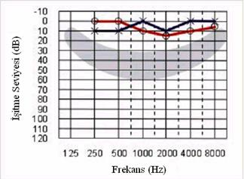

Slide 26
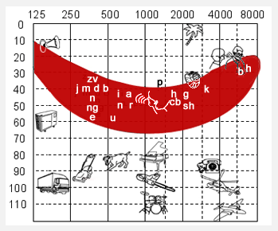

Slide 27
İşitme Kaybı Derecesi
Saf ses ortalaması (500-2 kHz.);
10-26dB Normal işitme
27-40 Hafif derecede İşitme Kaybı
41-70 Orta
71-90 İleri
91 ve üstü Çok ileri

Slide 28
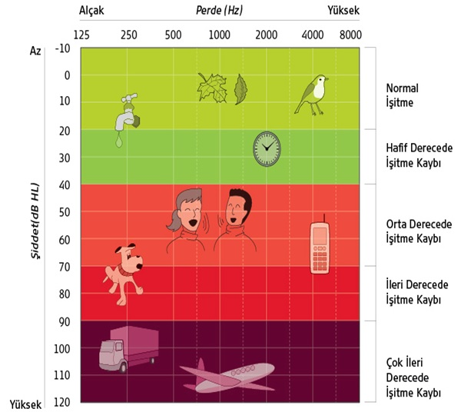

Slide 29
İŞİTME KAYIPLI ÇOCUKLARIN DEĞERLENDİRMESİNİ YAPAN UZMANLAR
İşitme kaybı ile birlikte merkezi sinir sistemi bozuklukları, zeka geriliği, duygusal bozukluklar görülebileceğinden yapılacak değerlendirme ekip çalışmasını gerektirmektedir. Bu ekipte, kulak burun boğaz uzmanı, pediatrist, nörolog, psikiatrist, psikolog, odyolog, eğitim odyoloğu, özel eğitimci ve sosyal hizmet uzmanı mutlaka bulunmalıdır. Çocuğun tedavisi ve rehabilitasyonu için ihtiyaç duyulan diğer uzmanlar da bu ekibe daha sonra dahil edilir.

Slide 30
İŞİTME KAYBININ TEDAVİSİ

Slide 31
İletim Tipi İşitme Kayıplarının Tedavisi
Bu tip işitme kayıplarının tedavisinde tıbbi uygulamalar ve cerrahi girişim yöntemleri kullanılmaktadır. Kulak kepçesinde anomali varsa, estetik ameliyatlar hemen okul çağı öncesinde yapılırken, işitmeyi düzeltmeyi hedefleyen ameliyatlar, diğer kulağın genelde normal olması nedeniyle daha büyük yaşlara ertelenebilir.

Slide 32
Orta kulak enfeksiyonlarının hızlı ve etkili tedavisi yapılmalıdır. Eğer bir orta kulak iltihabı uygun bir şekilde tedavi edilmezse, yıllarca akan bir kulakla birlikte işitme kaybı ve beyne yayılan iltihaplar ortaya çıkabilecektir. Orta kulakta iltihap olmadan sıvı birikmesine efüzyonlu otit (seröz otit) denir. Bu sinsi seyreden hastalığın ilk belirtisi işitme kaybı olup, genellikle geniz eti büyük olan çocuklarda görülür. Eğer bu hastalığa, ilaç tedavisi veya kulak zarına tüp takılması gibi tedaviler uygulanmaz ise kalıcı işitme kaybı ortaya çıkabilir. Bu tip işitme kayıplarında, işitme cihazının kullanılması tedavideki son aşamadır.

Slide 33
Sensörinöral Tip İşitme Kayıplarında Tedavi
Bu tip işitme kayıplarının tedavisi, işitme cihazı, orta kulak protezleri, koklear implant ve beyin sapı implantı uygulamaları ile yapılır.

Slide 34
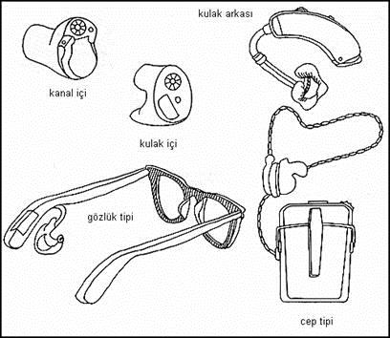
İşitme Cihazları

Slide 35
İŞİTME CİHAZLARI
İşitme cihazları işitme engelli bireylerin çoğunluğu için, en etkili sağaltım yaklaşımıdır. Sesleri yükseltmek için düzenlenmiş olan İşitme cihazları, mikrofon aracılığıyla çevreden gelen sesleri toplar, yükseltir ve bu yükseltilmiş sesleri kullanıcının kulağına bir alıcı ile iletirler.
İşitme cihazı sesi yükseltir ama işitme kaybını düzeltmez. Varolan işitme kalıntısının en etkili bir biçimde kullanılmasına yardım eder. Odyolojik değerlendirmeler tamamlandıktan sonra, birey için en uygun olan işitme cihazı seçilir.
İşitme cihazı çevredeki sesleri önce elektriksel uyarıya, daha sonra yükselterek tekrar işitsel uyarıya dönüştürür. Üç temel parçası vardır; mikrofon, yükseltici ve alıcı. Dışarıdan gelen ses, mikrofon tarafından yükselticiye gönderilir. Burada yükseltilen ses alıcı tarafından kulak kalıbına gönderilir. Kulak kalıbı yoluyla, yükseltilmiş olan ses kulak zarına ulaşır.

Slide 36
İŞİTME CİHAZININ KULLANILMASI GEREKLİ DURUMLAR
Lisan gelişimi için gerekli işitsel özelliklerin çocuk tarafından algılanabilmesi için 25 DB ve üzerindeki işitme kayıplarında işitme cihazı önerilmelidir. Yetişkinlerde bu durum biraz da kullanıcının isteğine bağlıdır ancak, hafif derecede kayıplardan başlayarak ileri derecedeki kayıplara kadar önerilebilir. İşitme cihazıyla yarar sağlanamadığı durumlarda koklear implant veya uyarıcı işitme cihazları gündeme gelmektedir.

Slide 37
İŞİTME CİHAZI TÜRLERİ
Cep tipi (Vücut Tipi)
Kulak arkası
Kulak içi
Kanal içi
Gözlük tipi
FM Sistem Telsiz Cihazları

Slide 38
Cep Tipi İşitme Cihazları
Cepte taşınabilen ve bir kordonla kulak kalıbına bağlanan cihazlardır. Teknolojik ilerlemelere paralel olarak cep tipi işitme cihazları artık pek sık kullanılmamaktadır. Sadece çok ileri derecedeki işitme kayıplarında önerilmektedir.

Slide 39
Kulak Arkası İşitme Cihazları
cihazlar işitme cihazı ve kulak kalıbı olmak üzere iki ana bölümden oluşur. Kulak arkasına takılan işitme cihazı, kullanıcının kulak yapısına uygun olarak hazırlanmış kulak kalıbına plastik bir tüp ile bağlıdır. Kulak kalıbı; kulak kanalı ve dış kulağın kalıbının alınması ile oluşturulur. Bu tip cihazlar bebeklerde, çocuklarda ve ileri derecede işitme kaybı olan yetişkinlerde kullanılır.

Slide 40
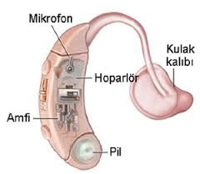

Slide 41
Kulak İçi İşitme Cihazları
Dış kulak ve kulak kanalı görüntüsündedir ve kulak içine yerleştirilir. Hafiften orta şiddete kadar olan işitme kayıpları için uygundur. Bu tip cihazlar bebekler ve küçük çocuklar için uygun değildir.

Slide 42
Kanal İçi İşitme Cihazları
Bu tür cihazlar kulak içi işitme cihazlarının küçük bir modelidir ve genellikle en az göze çarpanıdır. Tüm işitme cihazı kulak kanalı görüntüsündedir ve kulak kanalı içine yerleştirilir. Hafiften orta şiddete kadar olan kayıplar için uygundur. Bu tip cihazlar bebekler ve küçük çocuklar için uygun değildir.

Slide 43
Gözlük Tip İşitme Cihazları
Bu tür cihazlar gözlük kullananlar için modelidir ve genellikle en az göze çarpanıdır. Hafiften orta şiddete kadar olan kayıplar için uygundur. Bu tip cihazlar bebekler ve küçük çocuklar için uygun değildir.

Slide 44
FM Sistem Telsiz Cihazları
FM sistem telsiz cihazları gürültü, uzaklık ve yön tayin etme problemlerini en aza indirmek için düzenlenmiş cihazlardır. Genelde sınıf içinde kullanılır. Farklı bir cihaz olmayıp kulak arkası veya cep tipi cihazlarla kullanılan sistemlerdir.
Genelde sınıf ortamında kullanılan bu sistem çocuğun öğretmeninin sesini daha kolay duyabilmesine yardımcı olurken elektrik sinyalleri halinde iletildiğinden yön tayininde zorluklar yaşanabilmektedir.
FM sistem kullanımının üç avantajı vardır. Öğretmen sesini sınıf gürültüsünün üzerinde 12-15 desibel arası yükseltir. Öğretmen sesini alıcıya 25-30 metre uzaklığa kadar kayba uğratmadan iletir. Öğretmenin sesi bulunduğu konuma göre etkilenmez.

Slide 45
İŞİTME CİHAZI KULLANIMI
Her tip işitme kaybına ve işitme kaybı olan her yaştaki bireye uygun bir işitme cihazı mutlaka vardır. Günümüzde gelişen teknoloji ve erken tanılama sayesinde bebekler bile işitme cihazlarından yararlanabilmektedir. Cihaz kullanımında önemli olan, işitme kaybı olan bireye en uygun işitme cihazının seçilerek cihaz kullanımında sürekliliğin sağlanabilmesidir.
İşitme cihazları tam anlamıyla doğal sesi vermezler. Beynin yeni sesleri ayırt edip algılaması ve hatırlaması için belirli bir zamanın geçmesi ve çocuğun uygun eğitimi alması gerekir.

Slide 46
İlk kullanılmaya başlandığında, özellikle çocuklar cihaz takmayı reddedebilirler. Sesleri ayırdetmeyi henüz öğrenmedikleri için duydukları sesler onlara anlamsız ve rahatsız edici gelir. Özellikle gürültülü ortamlarda çok fazla rahatsızlık duyarlar.
Öğretmenlerin cihaz kullanımında çocukları teşvik etmeleri gerekir. Çocuğun cihaz kullanım süresini arttırmak amacıyla, öğretmen ve ailenin uygulayacağı çeşitli ödüllendirme yöntemleri, çocuğun cihaza alışmasına yardımcı olacaktır.
Zaman içinde çocuk işitme cihazına alıştıkça seslerin ayrımına varacak ve işitme cihazından yarar sağlama oranı da artacaktır. Böylelikle çocuk cihazı kendisinin bir parçası olarak görmeye başlayabilecektir. Bu konuda öğretmenler ve aileler sabırlı olmalı, öğrencinin cihaza alışması ve onu kendinden bir parça olarak görebilmesinin zaman alacağını hatırlamalıdır.

Slide 47
Çocuk büyüdükçe, kulağı da büyüyeceğinden belirli zaman aralıklarında gerekli kontrollerin yapılıp, kulak kalıbının mutlaka değiştirilmesi, eğitim almaya başladıktan sonra da dinleme seviyesi değişeceğinden cihazın ses ayarlarının düzenli olarak ayarlanması gerekir. Eğer çocuğun iki kulağında da işitme engeli varsa, her kulak için ayrı cihaz kullanılmalıdır. Çift cihaz kullanımı çocuğun iletişim becerilerinin gelişiminde etkili olacak, sesin yönünün tayinini kolaylaştırarak eğitim-öğretim ortamlarından daha etkin bir şekilde yararlanılmasını olanaklı kılacaktır.

Slide 48
CİHAZ KULLANIMINDA DİKKAT EDİLMESİ GEREKENLER
Kulak Kalıbı: Eğer kulak kalıbı kulağa uygun değilse veya tam olarak yerine oturmuyorsa, bu durum öğrenciye rahatsızlık verebilir. Aynı durum kulak kalıbında bir hasar olduğunda da geçerlidir. Böyle durumlarda cihazdan rahatsız edici tiz bir ses duyulur. Ayrıca kulak kiri, kulak kalıbını tıkayarak işlevini yerine getirmesine engel olur. Bu nedenle belirli aralıklarla kulak kalıbının cihazdan çıkarılarak ılık, sabunlu su ile temizlenmesi gerekir.
Bitmiş Piller: Öğretmenler çocuğun tepkilerinin azalmasından pillerin bitmiş olduğunun farkına kolayca varabilirler. Pillerin bitmeden değiştirilmesi, öğrencilerin belli aralıklarla azalan sesle karşı karşıya kalmasını önleyecektir. Ayrıca piller, artı ve eksi yönlerine dikkat edilerek takılmalıdır.

Slide 49
Cihaz Kordonları: Eğer kordonda bir hasar var ise cihazdan hiç ses çıkmaz, değiştirilmeleri gerekir. Kordonların değiştirilmesi kolay bir işlemdir.
Açma Kapama Düğmesi: Öğretmenler düzenli olarak öğrencilerin cihazlarının açık olup olmadığını kontrol etmelidirler. Öğrenciler, cihazı ilk kullanmaya başladıklarında sıklıkla düğmesini kapalı tutma eğiliminde olabilirler. Öğrenciler cihaz kullanımına alıştıktan sonra, cihazın sürekli açık olması konusunda daha dikkatli olacak, cihazlarını kendileri kontrol etmeyi öğreneceklerdir. Buna rağmen öğretmenler günde en az bir kez cihaz kontrolüne devam etmelidirler.

Slide 50
Kulakta Oluşan Yaralar: Kulakta bir enfeksiyon veya yara bulunması durumlarında cihaz kesinlikle kullanılmamalıdır. Öğrenci rahatsızlığının belirtilerini gösterdiği anda, bir sağlık uzmanından yardım alınmalıdır.
Öğrenci, cihazını kaybetmemesi ve koruması konusunda bilinçlendirilmeli ve gerekirse yaşı küçük öğrenciler için cihaz, bir gözlük ipi yardımıyla boynuna asılarak düşmemesi için önlemler alınmalıdır. Ayrıca cihaz kullanımı konusunda çocuğun ailesi bilgilendirilmeli, cihazın temizliği, nasıl kontrol edileceği aileye öğretilmelidir.

Slide 51
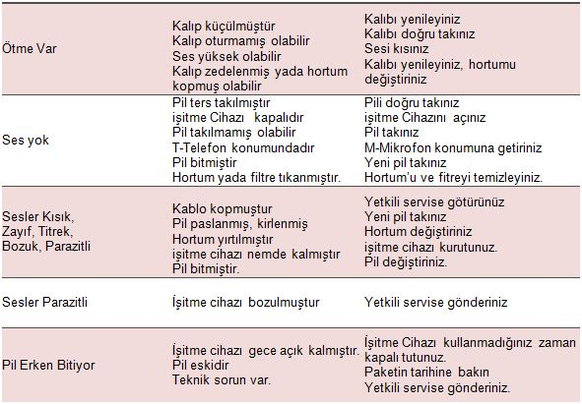

Slide 52
İŞİTME KAYIPLI ÇOCUKLARDA İŞİTME CİHAZI KULLANMAYA BAŞLAMA YAŞI
Günümüzde, mevcut olan objektif değerlendirme yöntemleriyle işitme kaybının teşhisi daha erken yapılabilmektedir. Kaybın teşhis edildiği en erken dönemde fizyolojik ve psikolojik yoksunluğu önlemek için işitme cihazı önerilmelidir.
İşitme cihazı verilmesi için bir yaş sınırı yoktur. İşitme kaybının teşhis edildiği en erken dönemde verilmelidir.

Slide 53
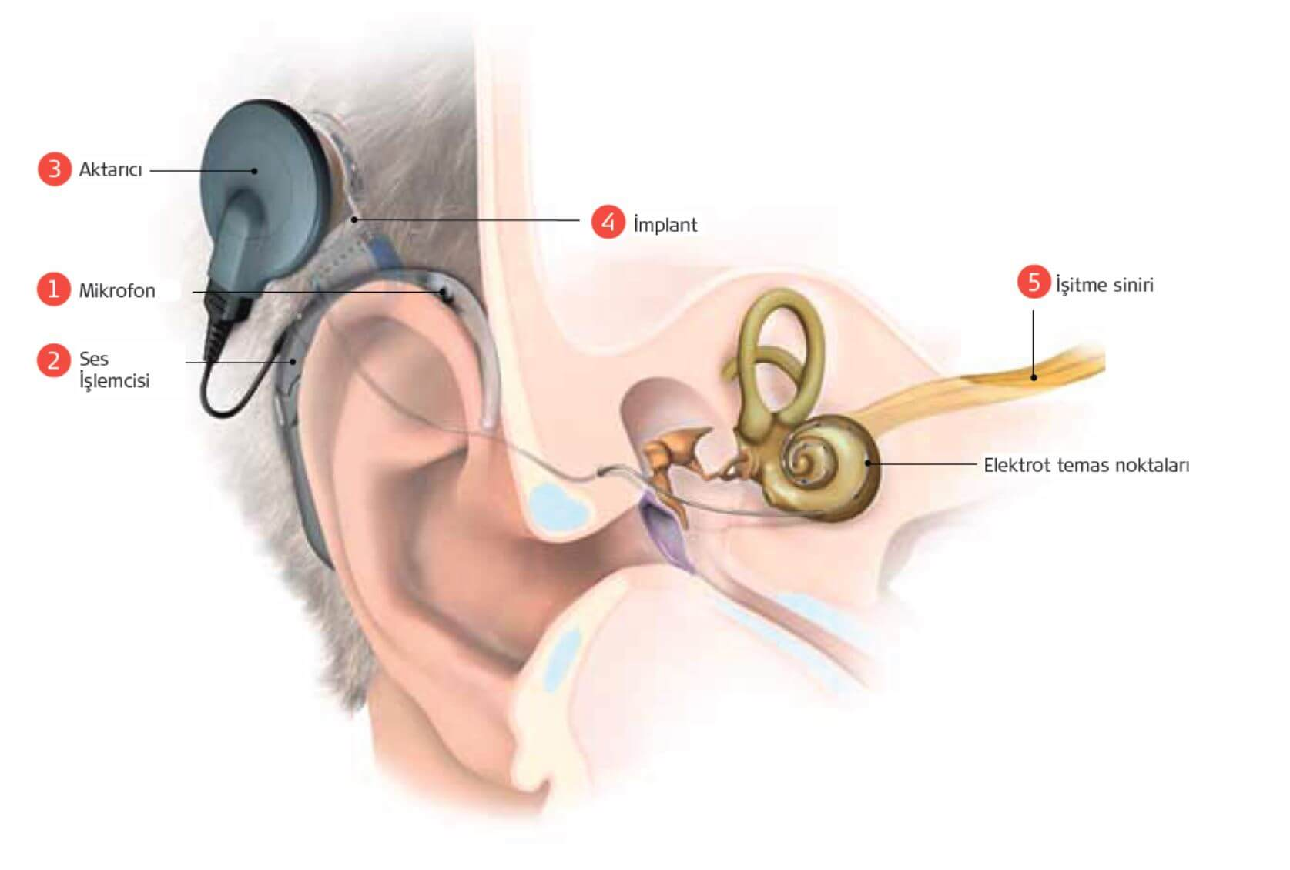
Koklear İmplant

Slide 54
Koklear implant nedir?
Koklear implant, hasarlı iç kulağın fonksiyonunu yerine getiren bir elektronik tıbbi cihazdır. Seslerin şiddetini yükselten işitme cihazlarının aksine, koklear implantlar beyne ses sinyalleri sağlamak için iç kulağın hasarlı parçalarının (koklea) işini yapar.

Slide 55
Kimler için uygundur?
Her iki kulakta orta dereceli ile ağır arasında işitme bozukluğu olanlar
İşitme cihazlarından çok az fayda görenler veya hiç fayda görmeyenler
İmplant takılacak kulakta işitme sağlığı uzmanlarınca yapılan cümle algılama testlerinde %50 veya daha düşük puan alanlar
İmplant takılmayan kulakta veya işitme cihazı kullanılan her iki kulakta işitme sağlığı uzmanlarınca yapılan cümle algılama testlerinde %60 veya daha düşük puan alanlar
İşitme cihazının yeterli olduğu durumlarda, çok uzun süredir var olan işitme kaybı nedeniyle işitme siniri uyarılmadıysa ya da hasarlıysa, işitme kaybı iç kulak ile ilgili değilse, hasta için genel anestezi ve ameliyat tehlike oluşturuyorsa koklear implant operasyonu yapmak uygun değildir.

Slide 56
Nasıl çalışırlar?
Pek çok insan, iç kulaklarındaki (veya kokleadaki) tüylü hücreler zarar gördüğünden, işitme kaybı yaşar. Koklear implant, sesin işitme sinirlerinize iletilebilmesini ve işitmenizi sağlar.
Kulak arkasında veya vücutta taşınan bir ses işlemcisi sesi yakalar ve dijital koda dönüştürür. Ses işlemcisinde tüm sisteme güç sağlayan bir pil bulunur.
Ses işlemcisi dijital olarak kodlanmış sesi başınızın dışındaki bobin üzerinden implanta iletir.
İmplant dijital olarak kodlanmış sesi elektrik darbelerine dönüştürür ve koklea (iç kulak) içine yerleştirilmiş elektrot dizinine gönderir.
İmplant üzerindeki elektrotlar kokleada bulunan işitme sinirini uyarır, işitme siniri darbeleri beyne gönderir ve bunlar beyinde ses olarak algılanır.

Slide 57
Koklear implant operasyonunun avantajları nelerdir?
Koklear implant operasyonunda genel anestezi altında, kulak arkasından, iç kulağa delik açılarak implant takılır. Koklear implant operasyonu 2-4 saat süren, ağrısız bir işlemdir. Hastalar, genellikle ertesi gün sosyal yaşamlarına dönerler.
Koklear implantla cümle anlama oranı %80’dir (İşitme cihazlarında %10’dur). Kişiler çevresel sesleri daha iyi anlayarak, günlük yaşam daha iyi adapte olabilmekte ve korna, alarm ve siren sesi gibi sesleri algılayarak kendilerini daha güvenli hissedebilmekteler.
Gürültülü ortamlarda sesler daha iyi ayırt edilebilir.
Telefonda konuşmak daha kolaydır.
Kişi dinlediği müzikteki notları daha detaylı algılayarak, daha etkin ve keyifli bir şekilde müzik dinleyebilir.

Slide 58
Koklear implant kullanılırken nelere dikkat edilmelidir?
Koklear implant cihazının dışında bulunan kısmı daima kuru olmalıdır.
Kişi, statik elektrik almaktan mümkün olduğunca kaçınmalıdır.
Cep telefonu gibi radyo dalgaları kullanan aletler, cihazın sesi iletmesini kısa süre de olsa engelleyebilirler.
Başa darbe almaktan kaçınılmalıdır.

Slide 59
Eğitim

Slide 60
İşitme Engelli Çocukların Eğitimi
Ülkemizde işitme engelli çocukların eğitimi, okullardaki kaynaştırma, özel eğitim sınıfları ve İçem'lerde (İşitme engelli çocuklar eğitim merkezi) yapılıyor.
Kaynaştırma Eğitimi; Özel ihtiyaçları olan çocuklar kaynaştırma eğitimlerini, normal gelişim gösteren çocuklarla beraber resmi veya özel okllarda sürdürür.
Özel Eğitim Sınıfı; Resmi veya özel okulların bünyesinde özel eğitim gerektiren öğrenciler için açılan sınıflardır.
İşitme Engelli Çocuklar Eğitim Merkezi (İçem); Zorunlu öğretim çağında olup da normal eğitim programlarına devam edemeyecek olan çocuklar için açılan eğitim merkezleridir. Ve bu eğitimler ücretsizdir.

Slide 61
Ancak özel eğitim kurumlarında verilen özel eğitim hizmetleri ücretlidir. Özel eğitim kurumlarına devam eden çocuklar, haftanın belirli günlerinde saatlik eğitim almaktadır.(özel rehabilitasyon merkezlerinde)
Bu eğitimlerin ayda 12 saatlik bölümü (8 ders saati bireysel,4 ders saati grup eğitimi olmak üzere) devlet tarafından karşılanmaktadır.

Slide 62
Rehberlik araştırma merkezine destek eğitim almak için başvuran bir ailenin izlemesi gereken süreç şu şekildedir:
Rehberlik araştırma merkezinden veli randevu talebinde bulunur.
Randevu belgesi ile randevu günü ve saatinde bireyin incelenmesi için RAM’a başvurur.
Birey zorunlu eğitim çağında ise kayıtlı olduğu okul bireyin bireysel gelişim formunu doldurur.(ilk inceleme ve kademe değişikliklerinde eğitsel değerlendirme formu, diğer incelemelerde bireysel gelişim formu)

Slide 63
Özel eğitim değerlendirme kurulu bireyin performansını, yetersizlik türünü ve gelişim özelliklerini dikkate olarak bireye uygun resmi tedbir kararı alır.(tam zamanlı kaynaştırma, yarı zamanlı kaynaştırma, eğitim uygulama okulu gibi)
Kararlar oybirliği veya oy çokluğu ile alınır.
Karar sonuçları öğrencinin veli veya vasisi tarafından teslim alınarak (varsa) okuluna ve rehabilitasyon merkezine olacak şekilde birer nüshası ile ilgili kurumlar tarafından işleme alınır.

Slide 64
Eğitim Yöntemleri
İşitme engelli öğrencileri eğitimlerinde çeşitli yöntemler uygulanmaktadır. Bunların en yaygınları;
İşaret Dili; Dilsel ve işitsel yetisini kullanamayan işitme engellli bireyler ise kendi aralarında iletişim kurmak için el hareketleri ile mimiklerini kullanırlar. Jestlerle ve mimiklerle yapılan bu işaretlerin tümüne işaret dili denir.
Dudak Okuma; (İşitme engelli) bireylerin dudak ve ağız hareketlerini izleyerek konuşmaları algılamasına dudak okuma denir.
Doğal İşitsel Sözel Yöntem; İşitme engellilerde, konuşmanın gelişimi için, var olan işitme kalıntılarından yararlanarak, işitme kaybına uygun aygıtların kullanılmasıyla doğal ve etkileşimci ortamlarda konuşma ve dil gelişimini sağlayan bir tür sözel iletişim yöntemi.

Slide 65
İşitme Engelliler Okulları Adres ve İletişim Bilgileri
1 Adana Seyhan, Seyhan İşitme Engelliler İlköğretim Okulu: Mücahitler Caddesi. 0 322 225 03 49 0 322 225 60 66
seyhanisitmeengelliler@mynet.com
2 Afyon Merkez, Karahisar İşitme Engelliler İlköğretim Okulu: Ali İhsan Paşa Mahallesi, Şuhut Yolu Afyon. 0 272 216 36 71 0 272 216 45 95
karahisarokul@mynet.com
3 Amasya Merkez, Lokman Hekim İşitme Engelliler İlköğretim Okulu: Şamlar Mahallesi, Bahçeleriçi Kalkan Sokak Amasya. 0 358 212 69 84 0 358 218 76 12
lokman.hekim@mynet.com
4 Ankara Altındağ, Kemal Yurtbilir İşitme Engelliler İlköğretim Okulu: Örnek Mahallesi, Adalı Hali Sokak, No: 14 Ankara. 0 312 318 60 49 0 312 318 68 40
kemalyurtbilir@hotmail.com

Slide 66
5 Ankara Altındağ, Yahya Özsoy İşitme Engelliler İlköğretim Okulu: Çağdaş Sokak No: 113 Aydınlıkevler-Altındağ-Ankara. 0 312 316 08 56 0 312 316 63 37
yahyaozsoy@hotmail.com
6 Ankara Sincan, Yılmaz Balaban İşitme Engelliler İlköğretim Okulu: Gazi Osman Paşa Mahallesi, Asın Sokak Sincan-Ankara. 0 312 273 90 80 0 312 273 99 52
7 Antalya Merkez, Merkez İşitme Engelliler İlköğretim Okulu: Gündoğdu Mahallesi, 2482. Sokak No: 1 Antalya. 0 242 326 31 30 0 242 326 31 29
8 Aydın Bozdoğan, Şair Fethi Bey İşitme Engelliler İlköğretim Okulu: Yeni Mahalle, Okullar Caddesi, No: 34 Bozdoğan. 0 256 414 12 82
9 Bursa Nilüfer, Duyum İşitme Engelliler İlköğretim Okulu: Fethiye Mahallesi, Nilüfer Hatun Caddesi, Milli Piyango And Lisesi Karşısı, Nilüfer-Bursa. 0 224 241 74 03 0 224 241 74 02
duyum-okulu@hotmail.com

Slide 67
10 Bursa Mustafa Kemal Paşa, İbn-i Sina İşitme Engelliler İlköğretim Okulu: Orta Mahalle, Koşuyolu Mevki, No: 1 Mustafa Kemal Paşa-Bursa. 0 224 613 17 08 0 224 613 69 91
11 Çanakkale Gelibolu, Anafartalar İşitme Engelliler İlköğretim Okulu: Cami Kebir Mahallesi, Ecabat Caddesi, Gelibolu-Çanakkale. 0 286 566 29 85 0 286 566 46 16
12 Denizli Merkez, Yeşilköy İşitme Engelliler İlköğretim Okulu: Yeşilköy-Denizli. 0 258 373 05 51 0 258 373 05 52
215190@meb.gov.tr
13 Diyarbakır Merkez, Surkent İşitme Engelliler İlköğretim Okulu: İstasyon Caddesi. 0 412 221 37 89 0 412 223 14 30
mebokul195@ttnet.net.tr
14 Edirne Merkez, Şehit Öğrenci Adnan Tunca İşitme Engelliler İlköğretim Okulu: Barutluk Mahallesi, Yıldız Çeşme Sokak, Kıyık. 0 284 214 29 40 0 284 214 29 39
adnantunca@ttnet.net.tr

Slide 68
15 Elazığ Merkez, Genç Osman İşitme Engelliler İlköğretim Okulu: Abdullahpaşa Mahallesi, 33. Sokak No: 3 0 424 247 25 87 0 424 247 97 54
16 Erzurum Merkez, İşitme Engelliler Meslek Lisesi: Çat Yolu Üzeri Erzurum. 0 442 342 42 73
17 Erzurum Merkez, Dedekorkut İşitme Engelliler İlköğretim Okulu: Çat Yolu Üzeri, K.H.10. Bölüm Müdürlüğü Karşısı, Erzurum. 0 442 315 85 65 0 442 315 85 57
18 Eskişehir Merkez, Ahmet Yesevi İşitme Engelliler İlköğretim Okulu: Çamlıca Mahallesi, Cihangül Sokak, No: 2 0 222 340 19 19 0 222 340 06 07
ayesevi_lelo@eskisehirmem.gov.tr
19 Gaziantep Şehitkamil, Ali Süzer İşitme Engelliler İlköğretim Okulu: Sarıgüllük Mahallesi, Kılıç Ali Caddesi, Şehitkamil-Gaziantep. 0 342 321 36 10 0 342 322 23 84
mebokul226@ttnet.net.tr

Slide 69
20 Giresun Eynesil, İşitme Engelliler İlköğretim Okulu: Köseli Mahallesi, Eski Devletyolu Üzeri, Sahil Caddesi. 0 454 581 23 06 0 454 581 20 25
21 Isparta Senirkent, İsmail Hakkı Örmeci İşitme Engelliler İlköğretim Okulu: İstiklal Mahallesi, Senirkent-Isparta.
22 İstanbul Kadıköy, Yeditepe İşitme Engelliler İlköğretim Okulu: Atatürk Mahallesi, Ataşehir Bulvarı, 2. Gardenya Bitişi, Fırat Caddesi Sonu, No: 5 Kadıköy-İstanbul. 0 216 456 30 92 0 216 456 30 93
www.yeditepeisitmeengelliler.k12.tr
23 İstanbul Kadıköy, Dosteller İşitme Engelliler İlköğretim Okulu: Tütüncü Mehmet Efendi Mahallesi, Bestekar Sokak, Göztepe. 0 216 358 09 61 0 216 350 74 20
24 İstanbul Beyoğlu, Halıcıoğlu İşitme Engelliler İlköğretim Okulu: Çıksalın Mahallesi, Tokaç Sokak, No: 22 Halıcıoğlu-İstanbul. 0 212 250 81 20

Slide 70
25 İstanbul Eminönü, Vezneciler İşitme Engelliler İlköğretim Okulu: Bozdoğan Kemeri Caddesi, No: 18 Vezneciler-Eminönü-İstanbul. 0 212 528 60 19
veznecilerisitmeengelliler@yahoo.com
26 İstanbul Ümraniye, Yunus Emre İşitme Engelliler İlköğretim Okulu: Yeni Çamlıca Mahallesi, İmar İskan Bulvarı, Yukarı Dudullu-Ümraniye. 0 216 527 91 74 0 216 364 65 73
yunusemre-isitme@ttnet.net.tr
27 İstanbul Fatih, Mimar Sinan İşitme Engelliler İlköğretim Okulu: Yamak Sokak, Vatan Caddesi. 0 212 521 93 34 0 212 525 65 67
fatihisitmeeng@mynet.com
28 İzmir Bayındır, Şehit Oktay Ardıç İşitme Engelliler İlköğretim Okulu: Cami Mahallesi, Fabrika Yolu Sokak, No: 3 Bayındır-İzmir. 0 232 581 20 18 0 232 581 38 38
29 İzmir Bornova, Tülay Aktaş İşitme Engelliler İlköğretim Okulu: Mevlana Mahallesi, 373/2 Sokak, No: 6/1 Bornova. 0 232 339 78 26 0 232 339 25 37
taktasio@ttnet.net.tr

Slide 71
30 İzmir Konak, Kordon İşitme Engelliler İlköğretim Okulu.
31 İzmir Karşıyaka, Hasan Kaya İşitme Engelliler İlköğretim Okulu: hasankayaisitmeengelliler@hotmail.com
32 Kahraman Maraş Merkez, Gaziler İşitme Engelliler İlköğretim Okulu: Kayabaşı Mahallesi, Mesutcan Caddesi, 29. Sokak, No: 3 Kahraman Maraş. 0 344 241 53 21 0 344 241 54 31
33 Kastamonu Merkez, Halime Çavuş İşitme Engelliler İlköğretim Okulu: Candaroğulları Mahallesi Kastamonu. 0 366 214 24 46 0 366 214 03 94
34 Kayseri Develi, C.Nevzer Ercis İşitme Engelliler İlköğretim Okulu: Aşık Seyrani Mahallesi, Elbiz Karşısı, No: 1 Develi-Kayseri. 0 352 621 60 06

Slide 72
35 Kayseri Melikgazi, 80. Yıl İşitme Engelliler İlköğretim Okulu.
36 Kırıkkale Merkez, Vali Behiç Çelik İşitme Engelliler İlköğretim Okulu: Bahçelievler Mahallesi, Jandarma Er Neşet Öcal Caddesi, No: 14 0 318 256 11 26 0 318 256 04 67
757374@meb.gov.tr
37 Kırşehir Kaman, Cevizkent İşitme Engelliler İlköğretim Okulu: Sarıuşağı Mahallesi, Kale Sokak. 0 386 712 51 02
38 Kocaeli Karamürsel, A. Gazanfer Bilge İşitme Engelliler İlköğretim Okulu: Dereköy Beldesi, Kavak Mevkii. 0 262 454 54 88 0 262 454 54 89
39 Konya Selçuklu, Konevi İşitme Engelliler İlköğretim Okulu: Hacıkaymak Mahallesi, İstanbul Sokak, No: 1 Selçuklu-Konya. 0 332 233 18 08 0 332 235 68 00
koneviisitme@paknet.com.tr

Slide 73
40 Kütahya Merkez, İşitme Engelliler İlköğretim Okulu: Zafertepe Mahallesi, Tacmahal Caddesi Kütahya. 0 274 227 08 82 0 274 227 08 81
kthisitmeengelliler@ttnet.net.tr
41 Malatya Merkez, Akşemseddin İşitme Engelliler İlköğretim Okulu: Kaynarca Mahallesi, Tecelli Sokak Malatya. 0 422 361 47 69 0 422 361 48 58
42 Mersin Merkez, Akdeniz İşitme Engelliler İlköğretim Okulu: Arpaçsakarlar Kasabası. 0 324 229 34 40 0 324 229 34 40
isitmeengelliler@ttnet.net.tr
43 Niğde Merkez, Hüdavend Hatun İşitme Engelliler İlköğretim Okulu: Aşağı Kayabaşı Mahallesi, SSK Hastahanesi Yanı Merkez-Niğde. 0 388 221 00 60 0 388 221 00 60
Sagırlar51@hotmail.com
44 Ordu Merkez, Nuriye Halit Çebi İşitme Engelliler İlköğretim Okulu: Cumhuriyet Mahallesi Ordu. 0 452 233 11 05 0 452 233 65 09

Slide 74
45 Rize Merkez, Çaykent İşitme Engelliler İlköğretim Okulu: Paşakuyu Mahallesi, Atatürk Caddesi Rize. 0 464 213 05 55 0 464 213 12 74
caykentisen@mynet.com
46 Samsun Merkez, 19 Mayıs İşitme Engelliler İlköğretim Okulu: Kadifekale Mahallesi, 30 Ağustos Caddesi, No: 1 Samsun. 0 362 446 02 01 0 362 446 01 47
isitmeengelliler@mynet.com
47 Sivas Merkez, Buruciye İşitme Engelliler İlköğretim Okulu: Klavuz Mahallesi, Tekke Önü Mevkii Sivas. 0 346 211 34 58 0 346 211 34 59
sivasisitmeengelliler@mynet.com
48 Trabzon Merkez, Çamlık İşitme Engelliler İlköğretim Okulu: Huzurevi Altı, Çamlık Mevkii, No: 10 Trabzon. 0 462 231 11 40
49 Van Merkez, Abdurrahman Gazi İşitme Engelliler İlköğretim Okulu: İstasyon Mahallesi, Merkez-Van. 0 432 223 16 93 0 432 223 16 93

Slide 75
50 Zonguldak Merkez, Uzun Mehmet İşitme Engelliler İlköğretim Okulu: Mehmetcik Caddesi Zonguldak. 0 372 257 74 15 0 372 257 74 95
isitme67@hotmail.com

